Slide 1

Muamalah Ijtama'iyyah Digital

Slide 2
Disusun Oleh
Kelompok 11
Sunardi NIM: 105821104125
Muhammad Fikri Fahrezi NIM: 105841106925
Abdul Adi Manan NIM:
Moh. Jufri NIM: 105821104225

Slide 3
Pendahuluan
Latar Belakang & Tantangan Muamalah di Era Modern

Slide 4


Latar Belakang
Perkembangan Teknologi: Interaksi dan transaksi ekonomi kini terfasilitasi tanpa batas ruang dan waktu.
Transformasi Digital: Muamalah bertransformasi melalui wadah e-commerce, fintech, dan media sosial.
Tantangan Baru: Munculnya potensi penipuan, ketidakjelasan akad, dan praktik riba secara online.
Solusi Utama: Diperlukan penerapan prinsip keadilan, transparansi, dan kehalalan sesuai dengan pedoman syariat Islam.

Slide 5
Etika & Adab Bermedia Sosial
Menjaga Hubungan Sosial Sesuai Syariat di Dunia Maya

Slide 6





Prinsip Bermedia Sosial
Sopan & Santun
Tabayyun
Toleransi
Wajib menghindari ujaran kebencian, tidak merendahkan orang lain, dan tidak membuka aib sesama pengguna.
Memeriksa kebenaran suatu informasi secara teliti sebelum menyebarkannya untuk menghindari hoaks dan fitnah.
Menghormati perbedaan pendapat dan senantiasa menjunjung tinggi keharmonisan dalam kehidupan bermasyarakat virtual.

Slide 7
Transaksi Online Sesuai Syariat
Membangun Ekosistem Jual Beli Digital yang Berkah

Slide 8

Syariat dalam Bertransaksi
Kejujuran & Keterbukaan
Transaksi online diperbolehkan secara agama selama tetap memenuhi prinsip-prinsip syariat. Penjual diwajibkan memberikan informasi yang jujur mengenai kondisi, kualitas, dan harga produk.
Prinsip ridha (suka sama suka) tanpa adanya paksaan mutlak diterapkan melalui kesepakatan dan akad yang jelas di awal transaksi.

Slide 9



Larangan Muamalah Digital
Riba
Gharar
Maisir
Segala bentuk tambahan yang tidak sah. Pertukaran maupun pinjaman harus dilakukan secara adil tanpa adanya bunga finansial.
Ketidakjelasan informasi barang atau jasa. Deskripsi produk harus detail dan transparan agar tidak terjadi unsur penipuan.
Unsur spekulasi atau perjudian dalam transaksi. Kepastian dalam pertukaran nilai dan barang wajib hukumnya dalam Islam.

Slide 10

Tanggung Jawab Bertransaksi
Amanah (Kepercayaan): Penjual memastikan barang dikirim tepat waktu, sementara pembeli melunasi pembayaran sesuai akad.
Musyawarah: Jika terjadi kendala atau komplain, kedua pihak mencari penyelesaian dengan cara komunikasi yang baik.
Kemaslahatan: Sebuah transaksi harus mendatangkan manfaat bagi kedua belah pihak dan tidak membawa mudarat.
Nilai Ibadah: Aktivitas jual beli yang baik tidak hanya bernilai ekonomi, namun dihitung sebagai ibadah kepada Allah SWT.

Slide 11
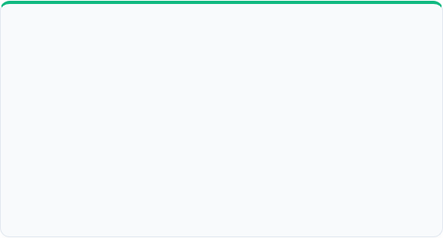

Kesimpulan & Saran
Kesimpulan Utama
Saran & Tindak Lanjut
Perkembangan teknologi modern tidak menghilangkan kewajiban moral umat Islam. Muamalah digital harus selalu dijalankan dengan penuh tanggung jawab, kejujuran (shiddiq), dan berkeadilan untuk mencegah praktik manipulasi seperti riba, gharar, dan maisir.
Masyarakat harus lebih bijak bermedia sosial dengan mengedepankan asas tabayyun. Pelaku usaha wajib memprioritaskan transparansi demi keberkahan, serta perlunya program edukasi fikih muamalah kontemporer bagi generasi digital.

Slide 12
Terima Kasih

